Slide 1
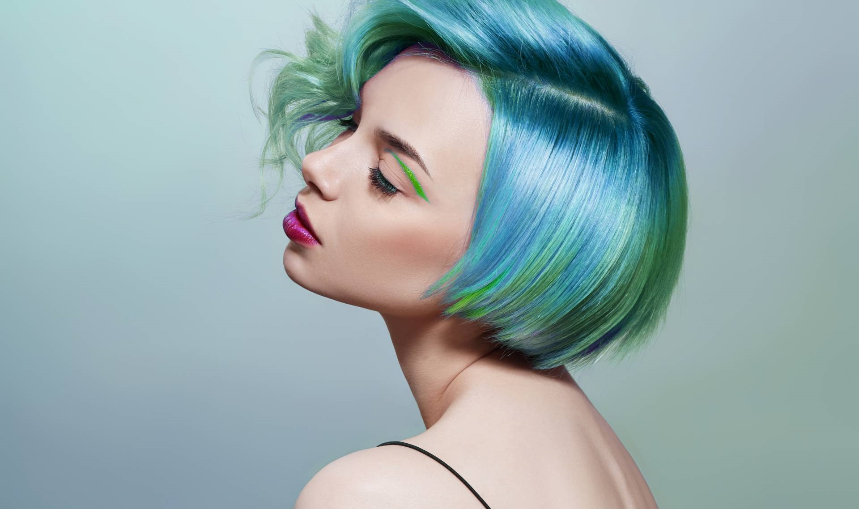
Makeup scan
MAKE UP SCAN
BY ARMITAHAS

Slide 2
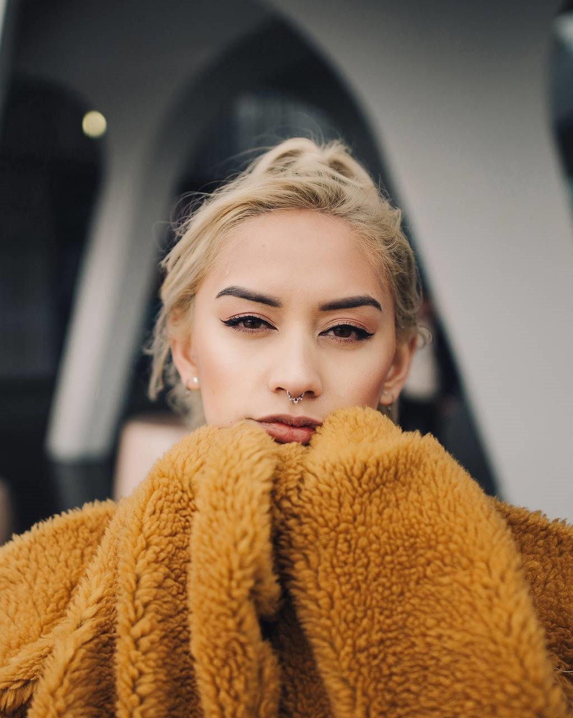
ABOUT makeup scan
An app that uses image recognition and color analysis to identify and detect makeup palettes from your input images
یک برنامه که از شناسایی تصویر و تجزیه و تحلیل رنگ برای شناسایی و تشخیص پالت های آرایشی از تصاویر ورودی استفاده می کند.

Slide 3
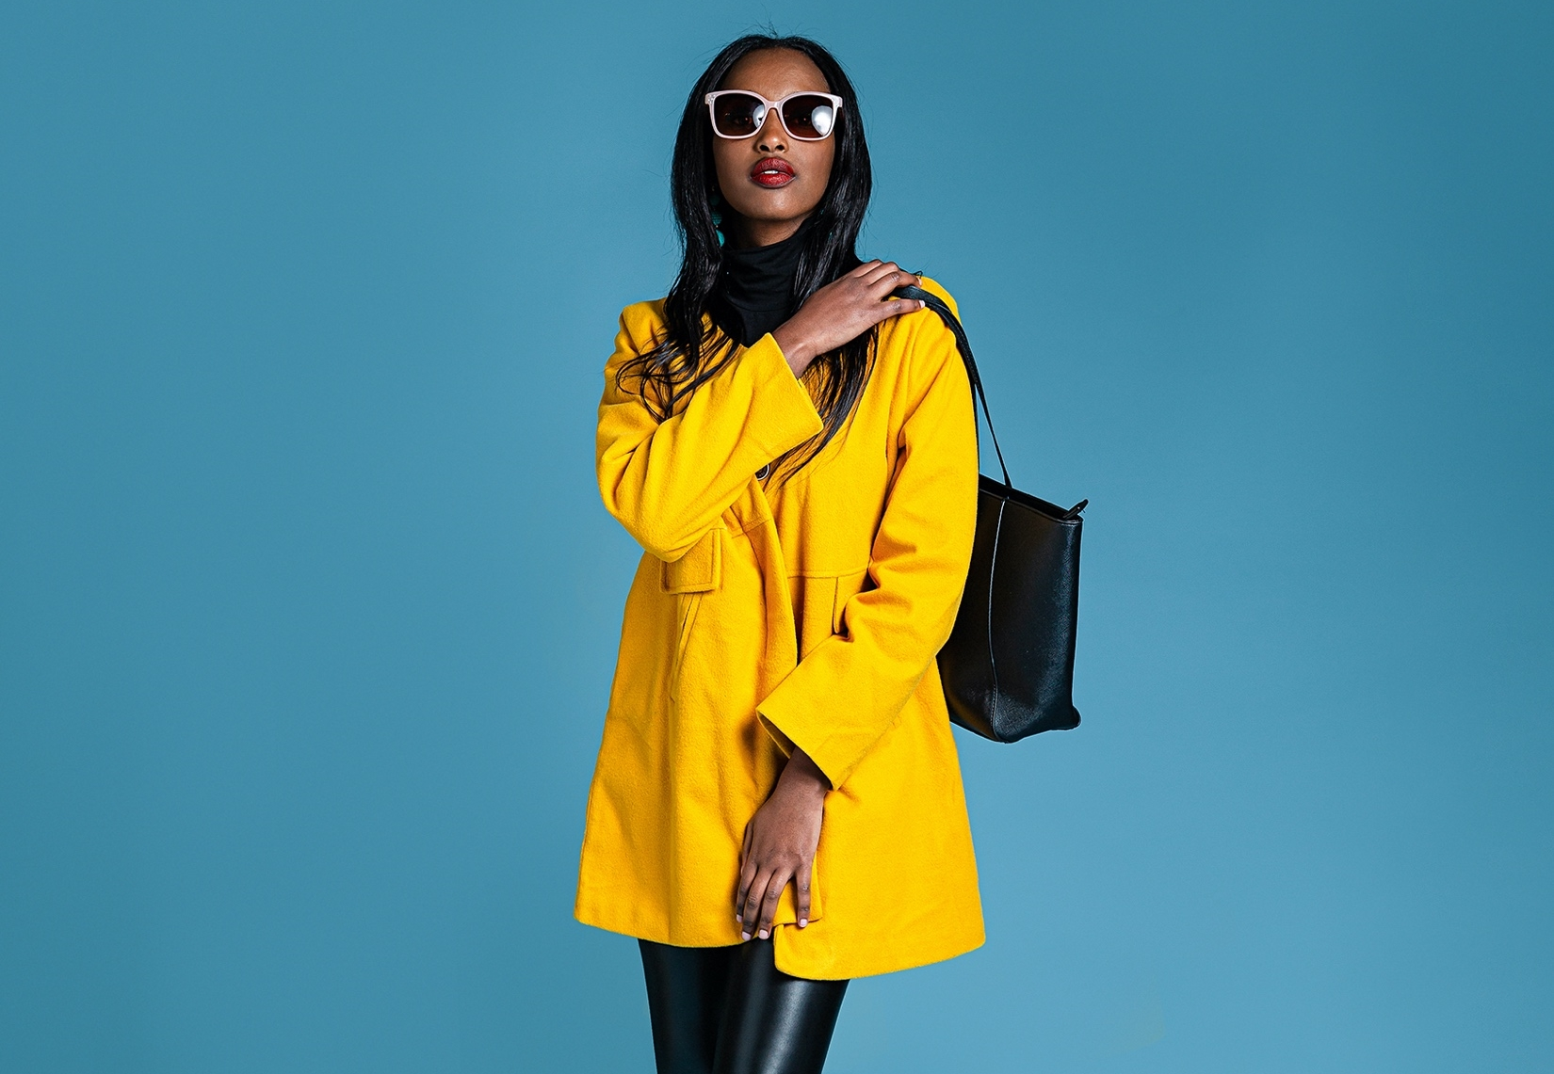
MAKEUP SCAN

Slide 4
A user-friendly application that utilizes advanced image recognition and color analysis algorithms to accurately identify and detect various makeup palettes from the images that the user uploads or captures. A convenient and easy-to-use application that leverages state-of-the-art image recognition and color analysis techniques to precisely identify and detect different types of makeup palettes from the images that the user either uploads from their device or captures with their camera.
یک برنامه کاربرپسند که از الگوریتم های پیشرفته شناسایی تصویر و تجزیه و تحلیل رنگ برای شناسایی و تشخیص دقیق پالت های آرایشی مختلف از تصاویری که کاربر آپلود یا ثبت می کند استفاده می کند. یک برنامه راحت و آسان برای استفاده که از تکنیک های شناسایی تصویر و تجزیه و تحلیل رنگ پیشرفته برای شناسایی و تشخیص دقیق انواع مختلف پالت های آرایشی از تصاویری که کاربر از دستگاه خود آپلود یا با دوربین خود ثبت می کند بهره می برد.

Slide 5
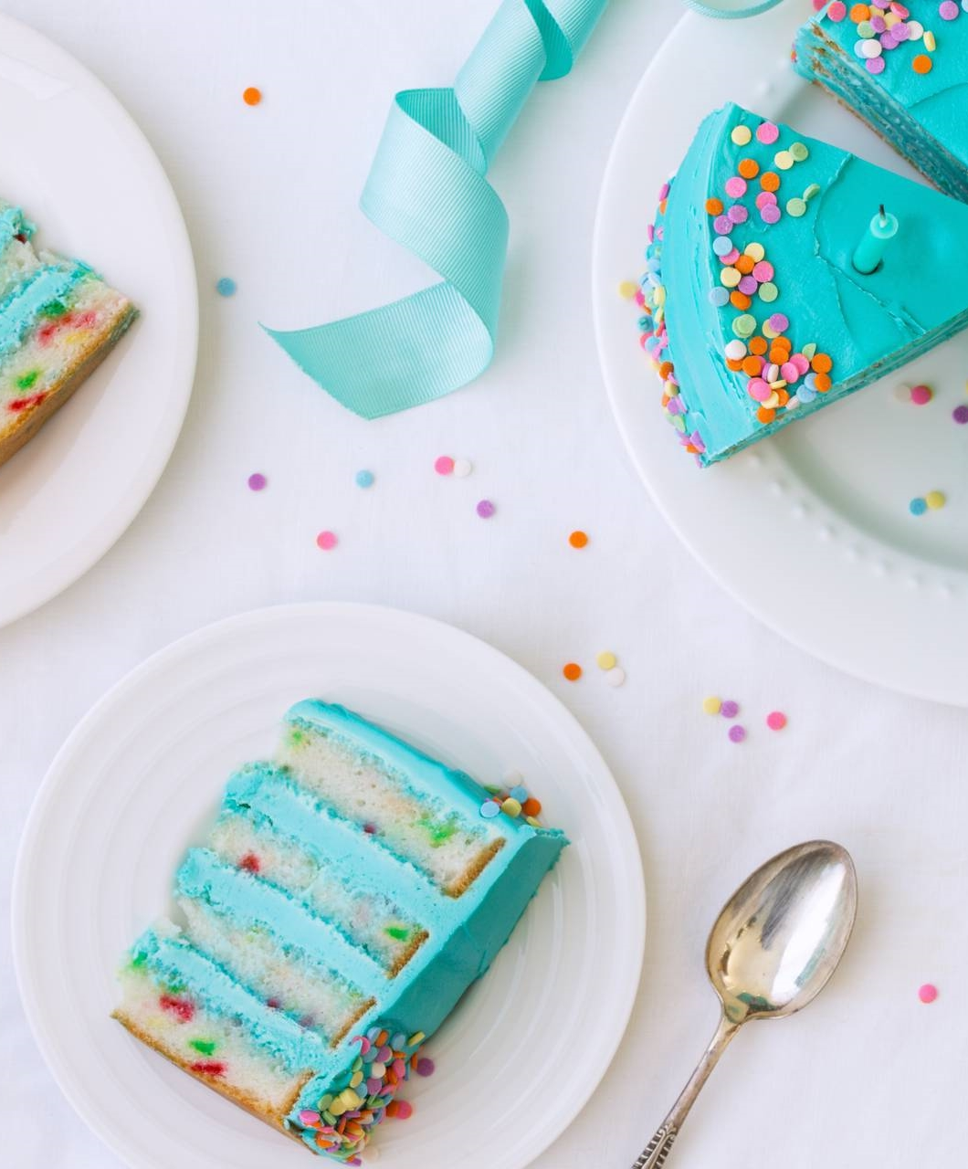
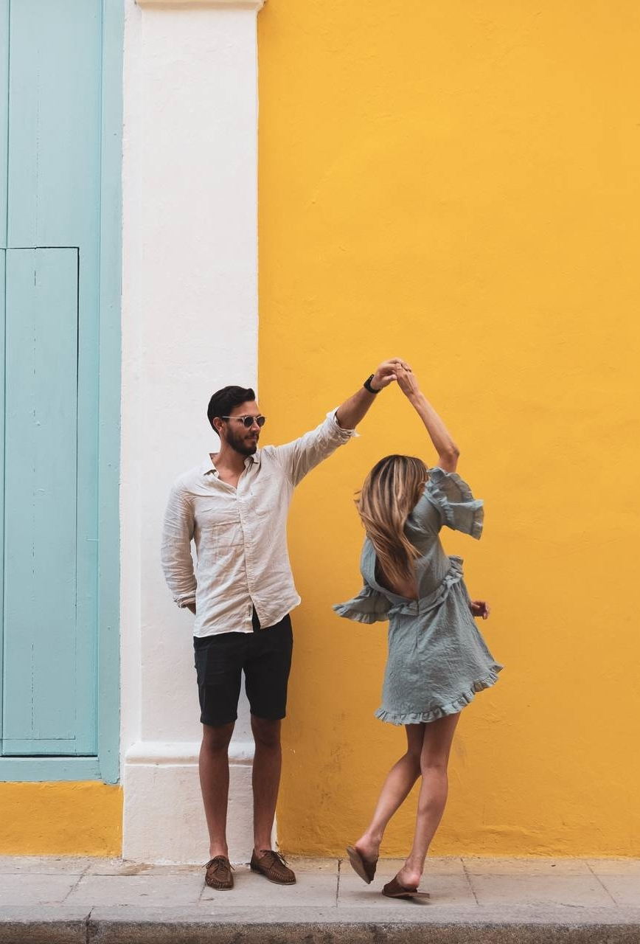
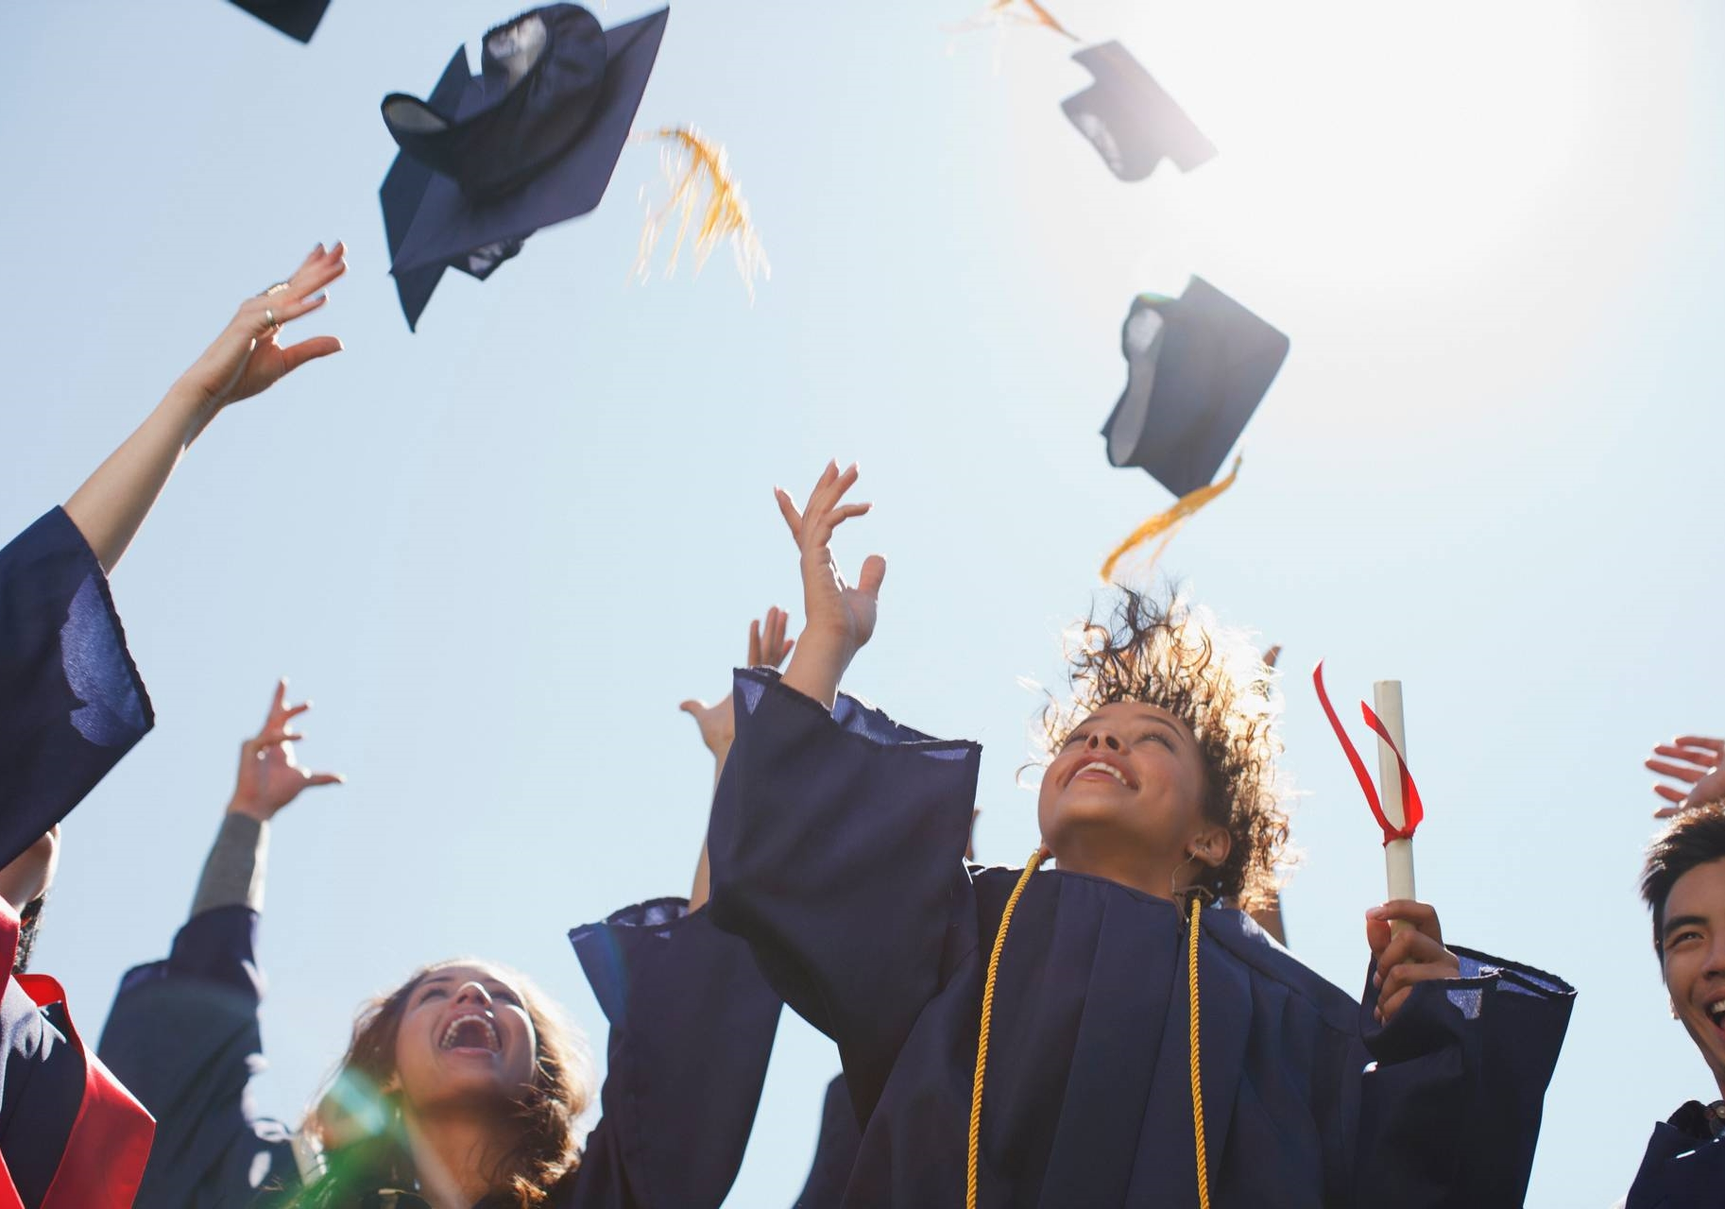
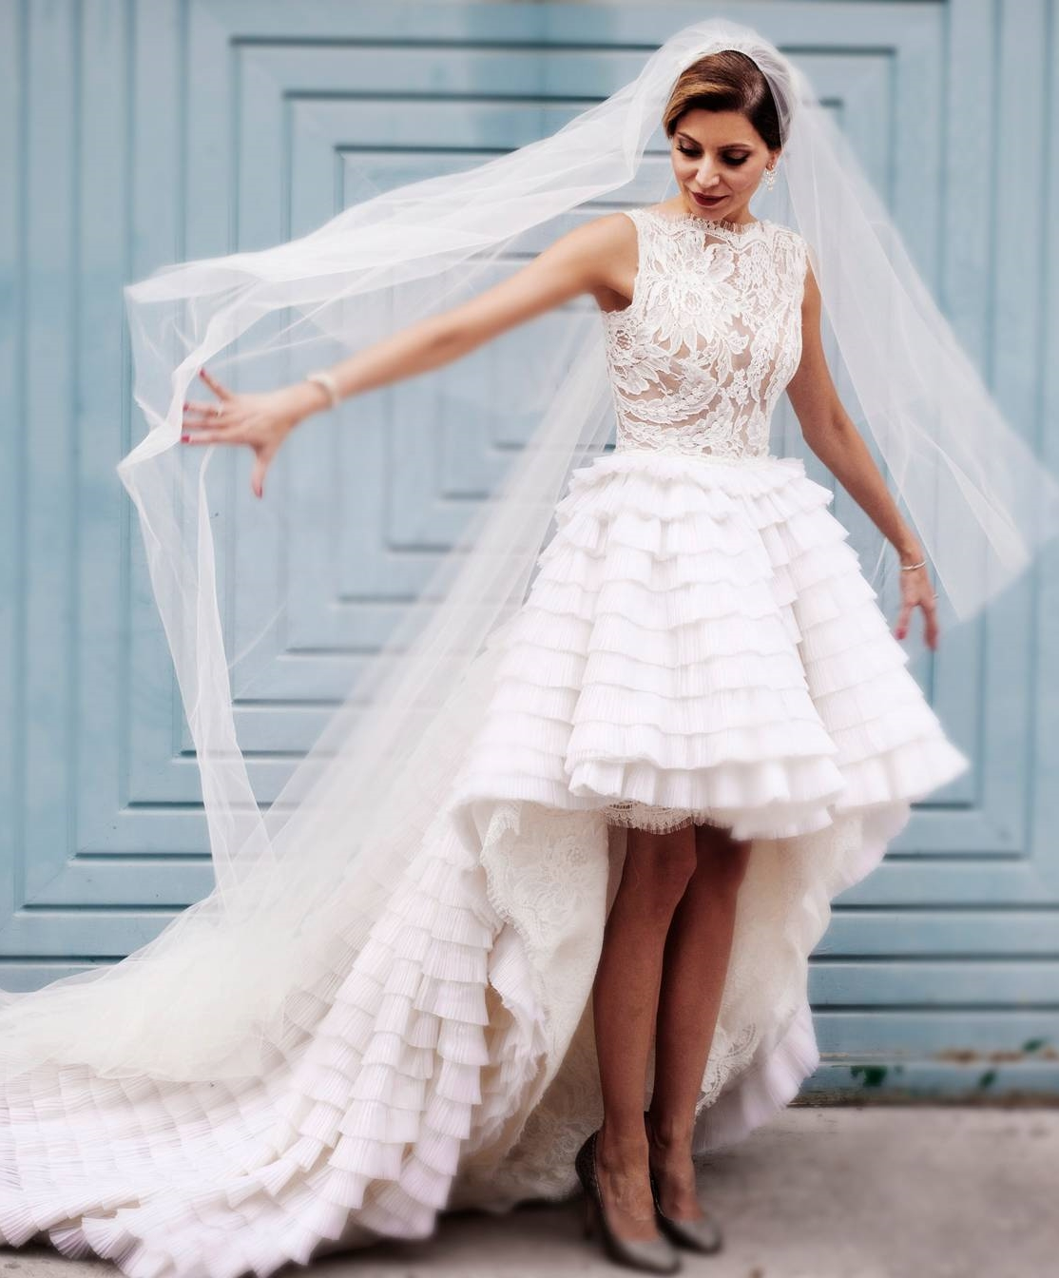
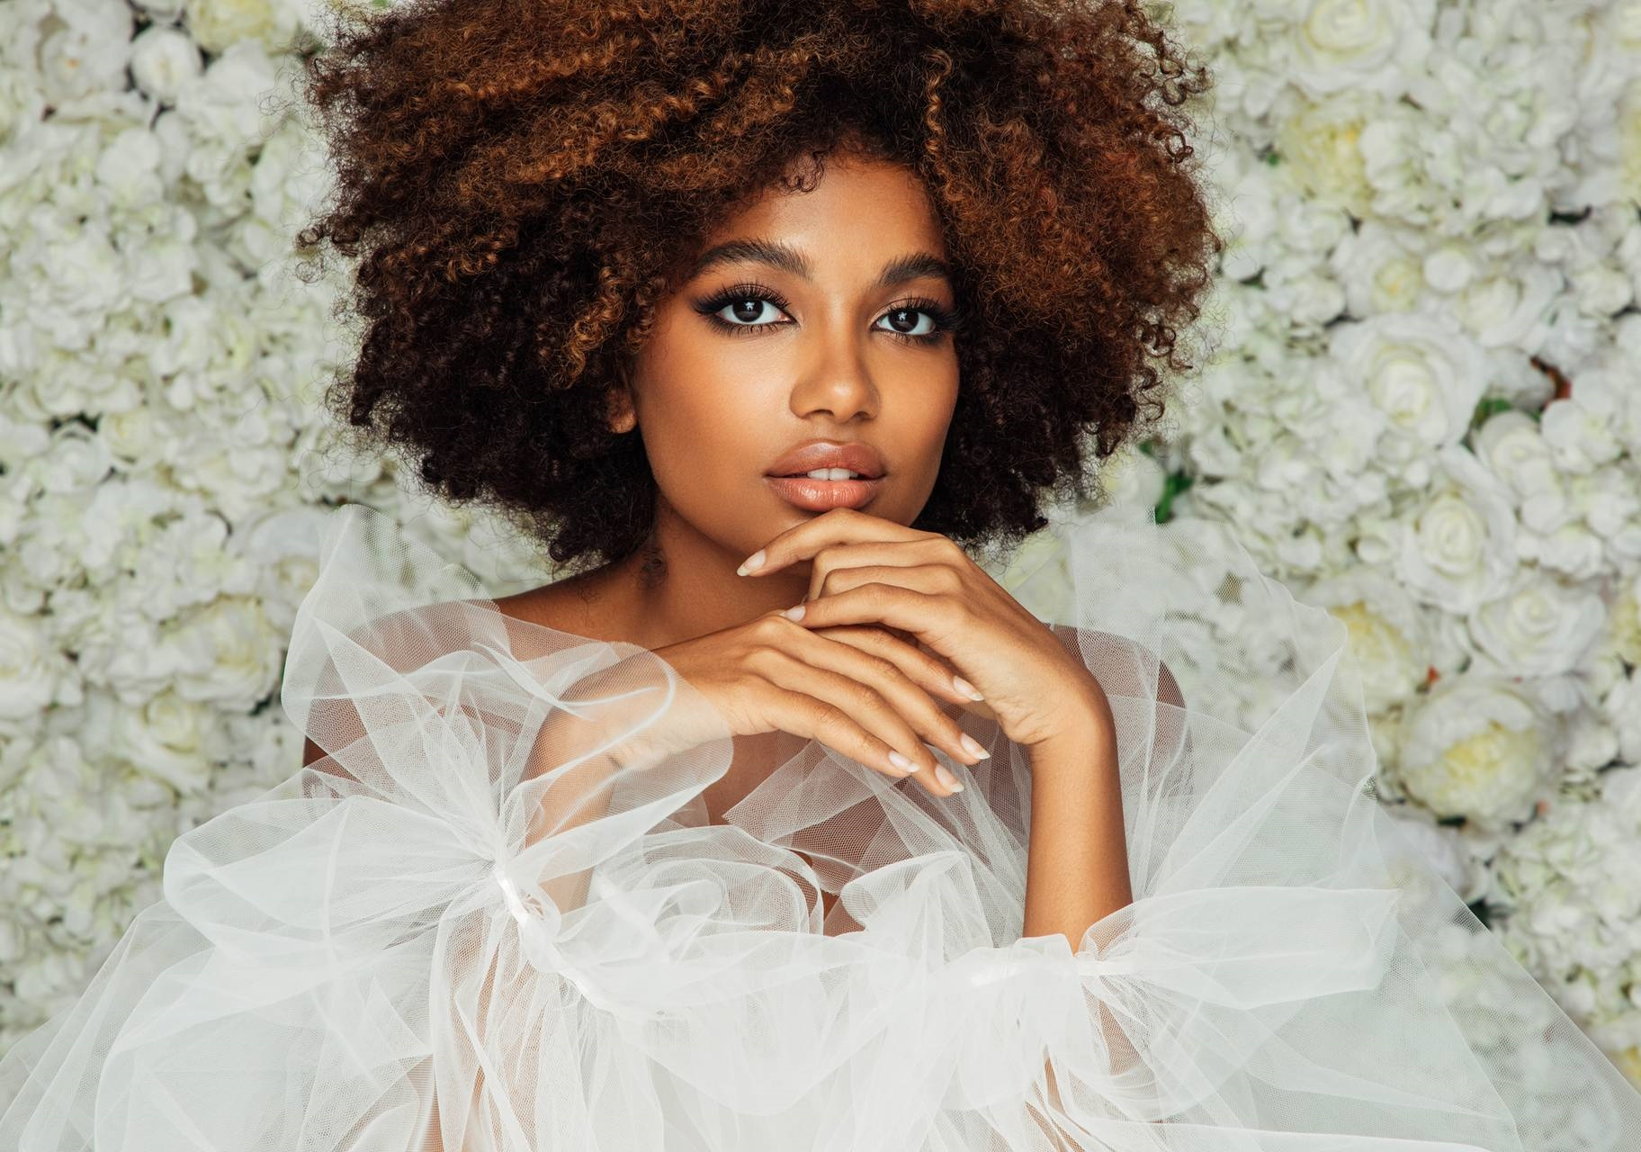
Five picture collage

Slide 6
MAKEUP SCAN
Psychological analysis of colors: Some people may be interested to know why beauty models use specific colors for their makeup and what effect they have on their emotions and behavior and their audience. For example, red color can indicate energy, power, passion and enthusiasm and blue color can indicate calmness, trust and honesty
تحلیل روانشناسی رنگ‌ها: برخی از مردم ممکن است علاقه‌مند باشند بدانند مدل‌های زیبایی چرا از رنگ‌های خاصی برای آرایش خود استفاده می‌کنند و چه تأثیری بر روی احساسات و رفتار آن‌ها و مخاطبانشان دارد. برای مثال، رنگ قرمز می‌تواند نشان‌دهنده‌ی انرژی، قدرت، شور و شوق باشد و رنگ آبی می‌تواند نشان‌دهنده‌ی آرامش، اعتماد و صداقت باشد.

Slide 7
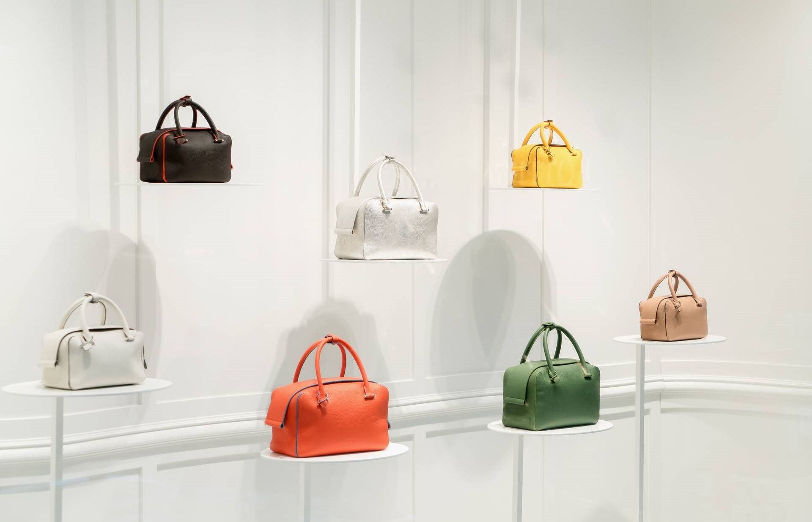
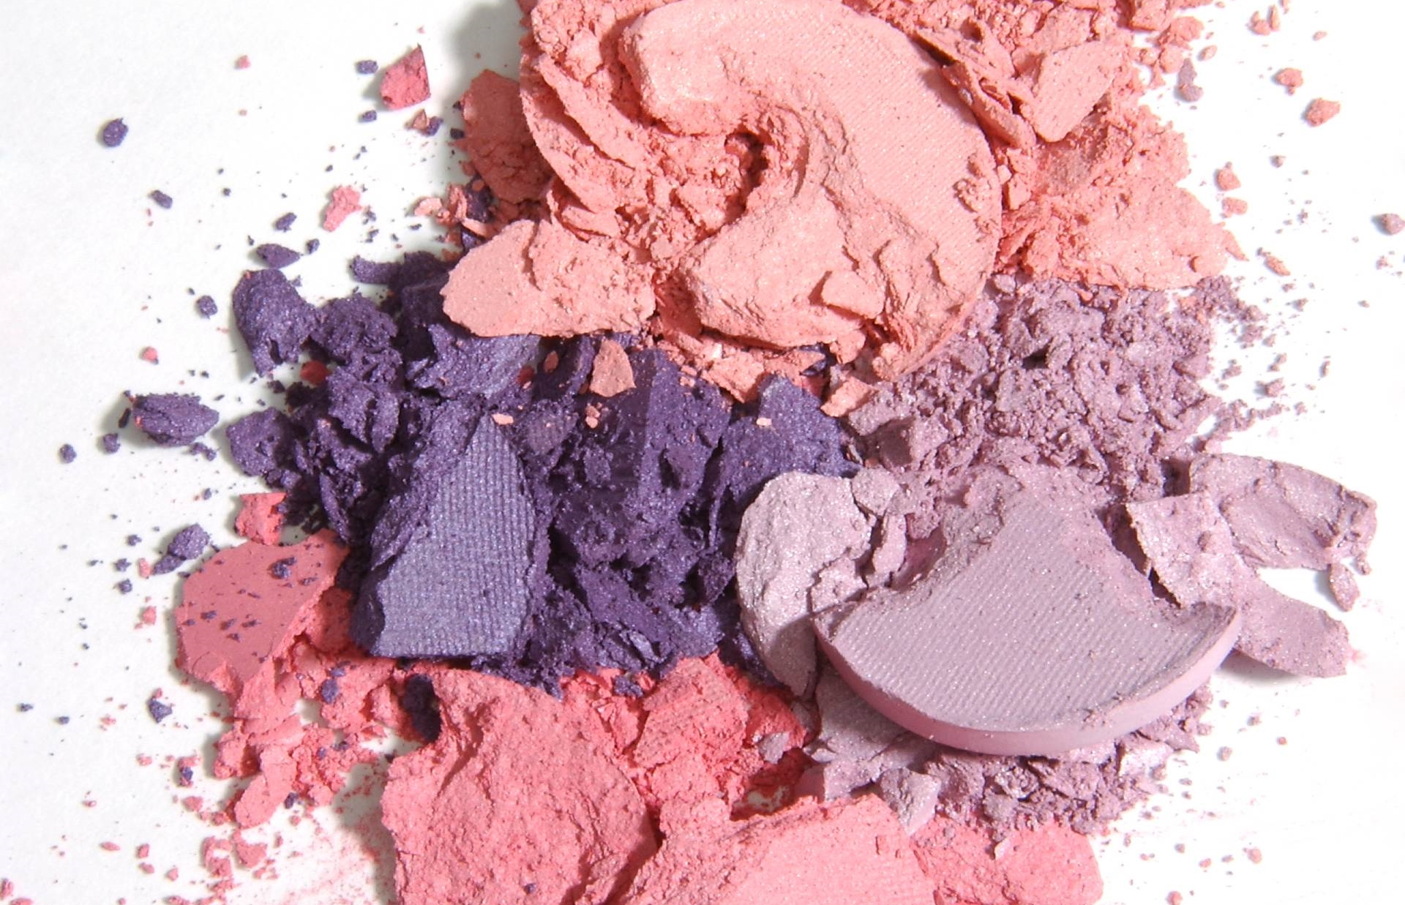
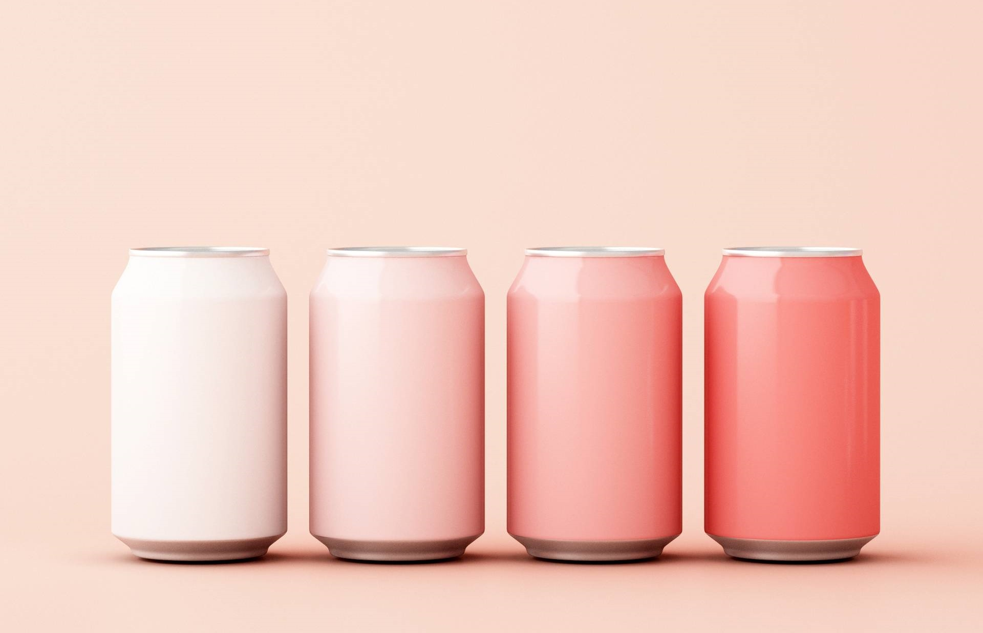
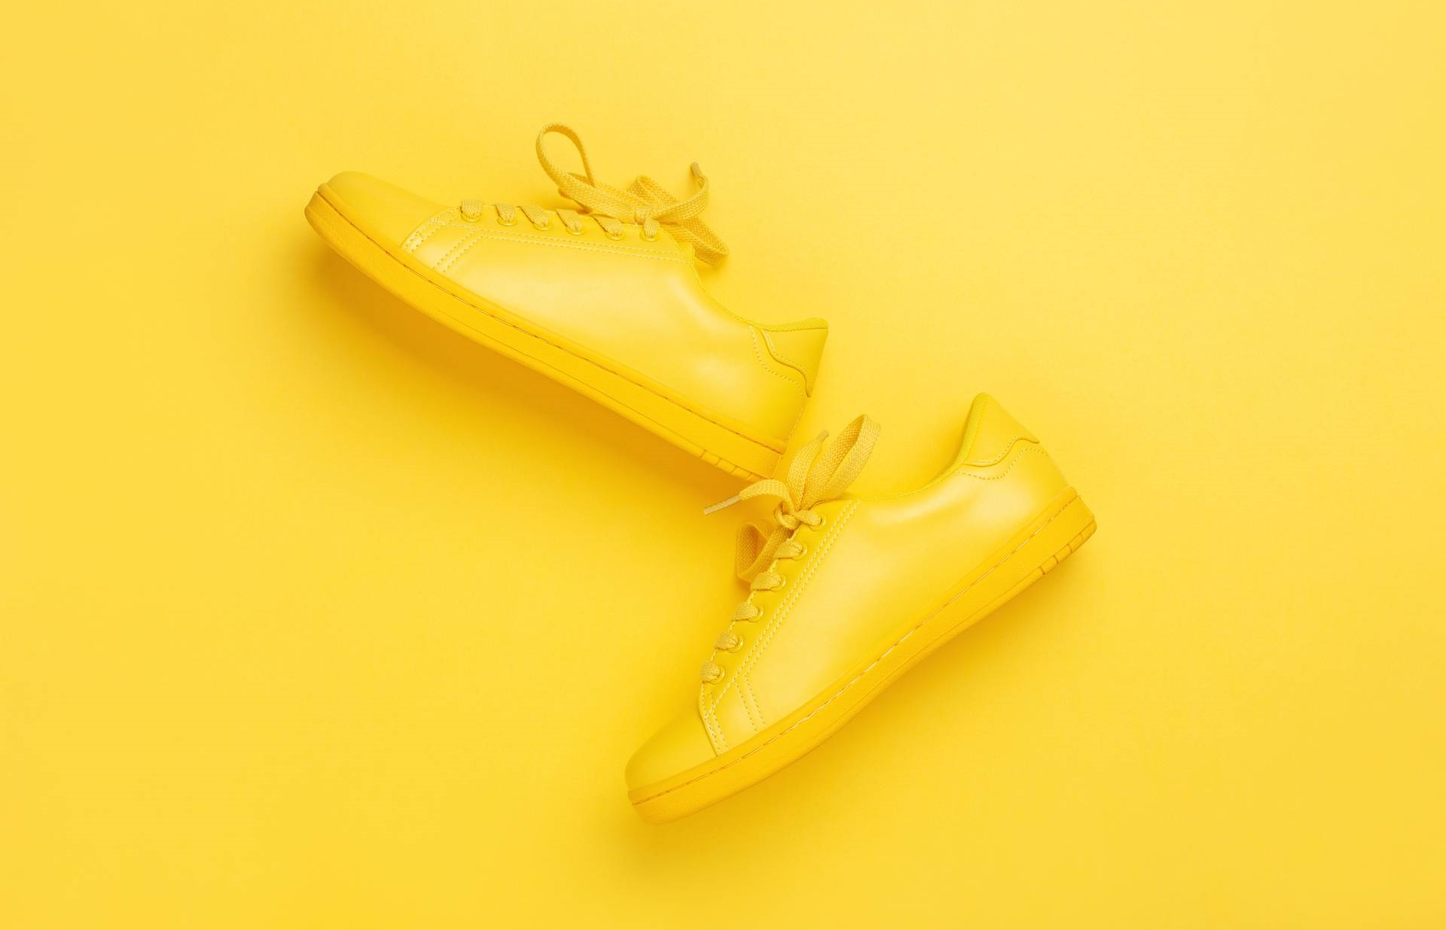
Four picture collage

Slide 8
Inspiration from beauty models : Some people may like to see what makeup and colors beauty models choose for themselves and get inspired by them and change their makeup according to their taste, personality and face shape
الهام‌گیری از مدل‌های زیبایی: برخی از مردم ممکن است دوست داشته باشند ببینند مدل‌های زیبایی چه آرایشی و رنگی را برای خود انتخاب می‌کنند تا از آن‌ها الهام بگیرند و آرایش خود را با توجه به سلیقه، شخصیت و فرم صورت خود تغییر دهند.

Slide 9
Entertainment and curiosity: Some people may just like to see what makeup and colors beauty models choose for themselves and what difference they have with ordinary and common makeup. This may give them a sense of variety and revision.
سرگرمی و کنجکاوی: برخی از مردم ممکن است فقط به دلیل سرگرمی و کنجکاوی دوست داشته باشند ببینند مدل‌های زیبایی چه آرایشی و رنگی را برای خود انتخاب می‌کنند و چه تفاوتی با آرایش‌های معمولی و رایج دارند. این ممکن است به آن‌ها احساس تنوع و تجدید نظر بدهد.

Slide 10
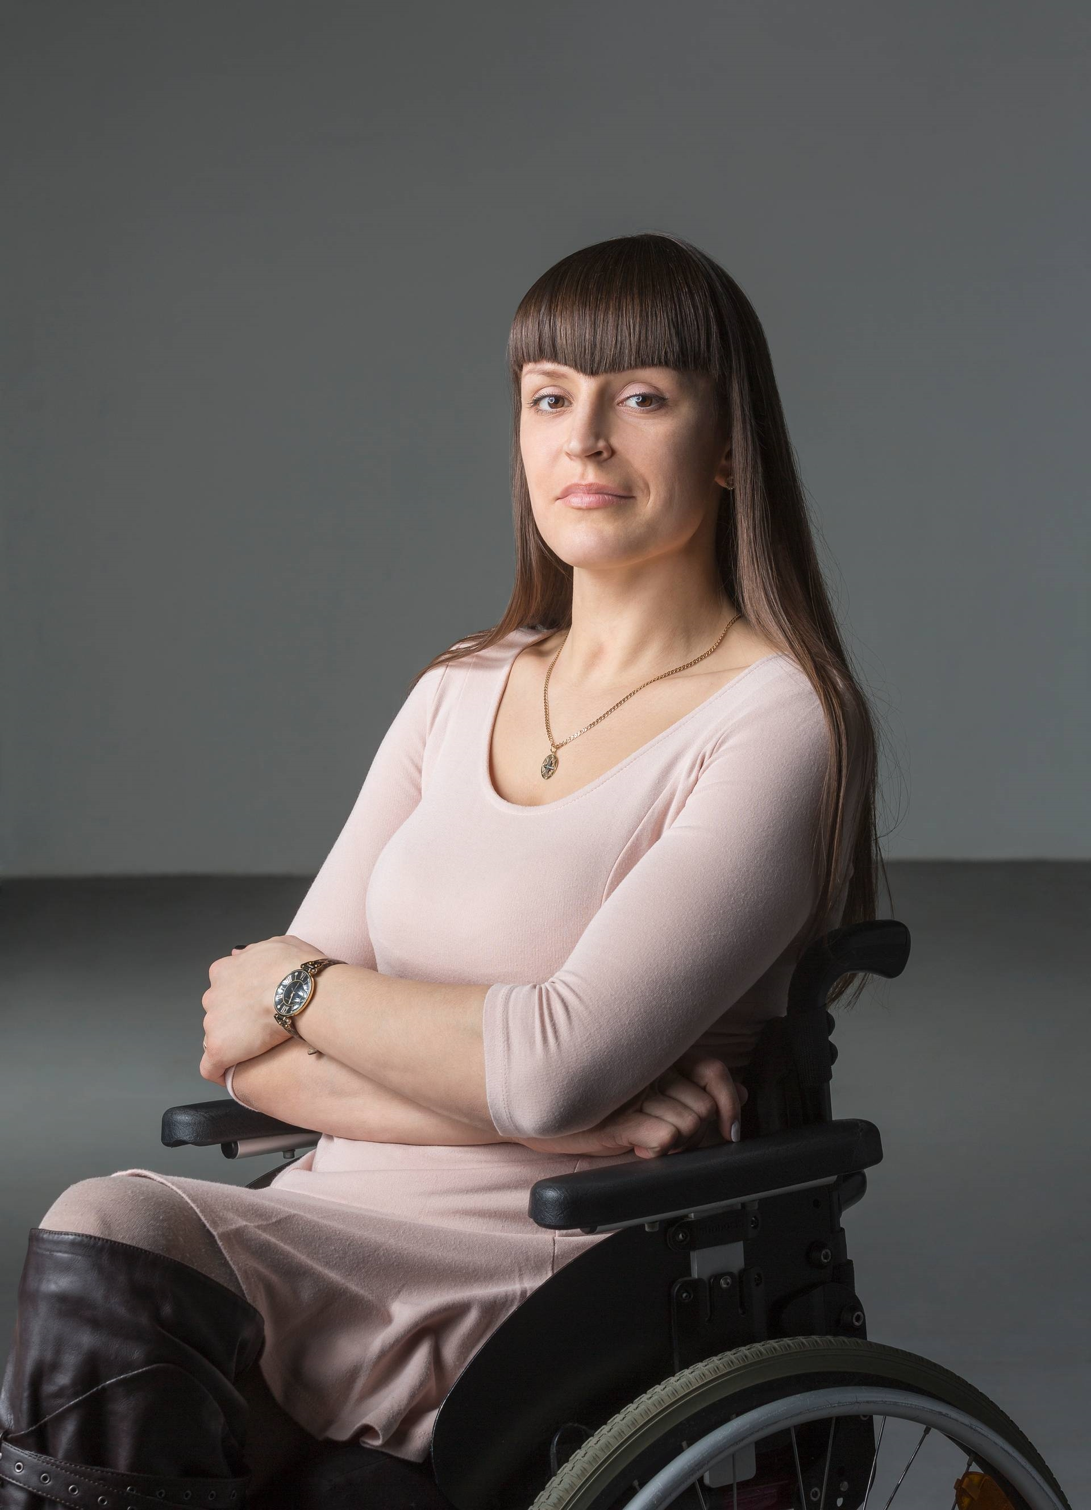
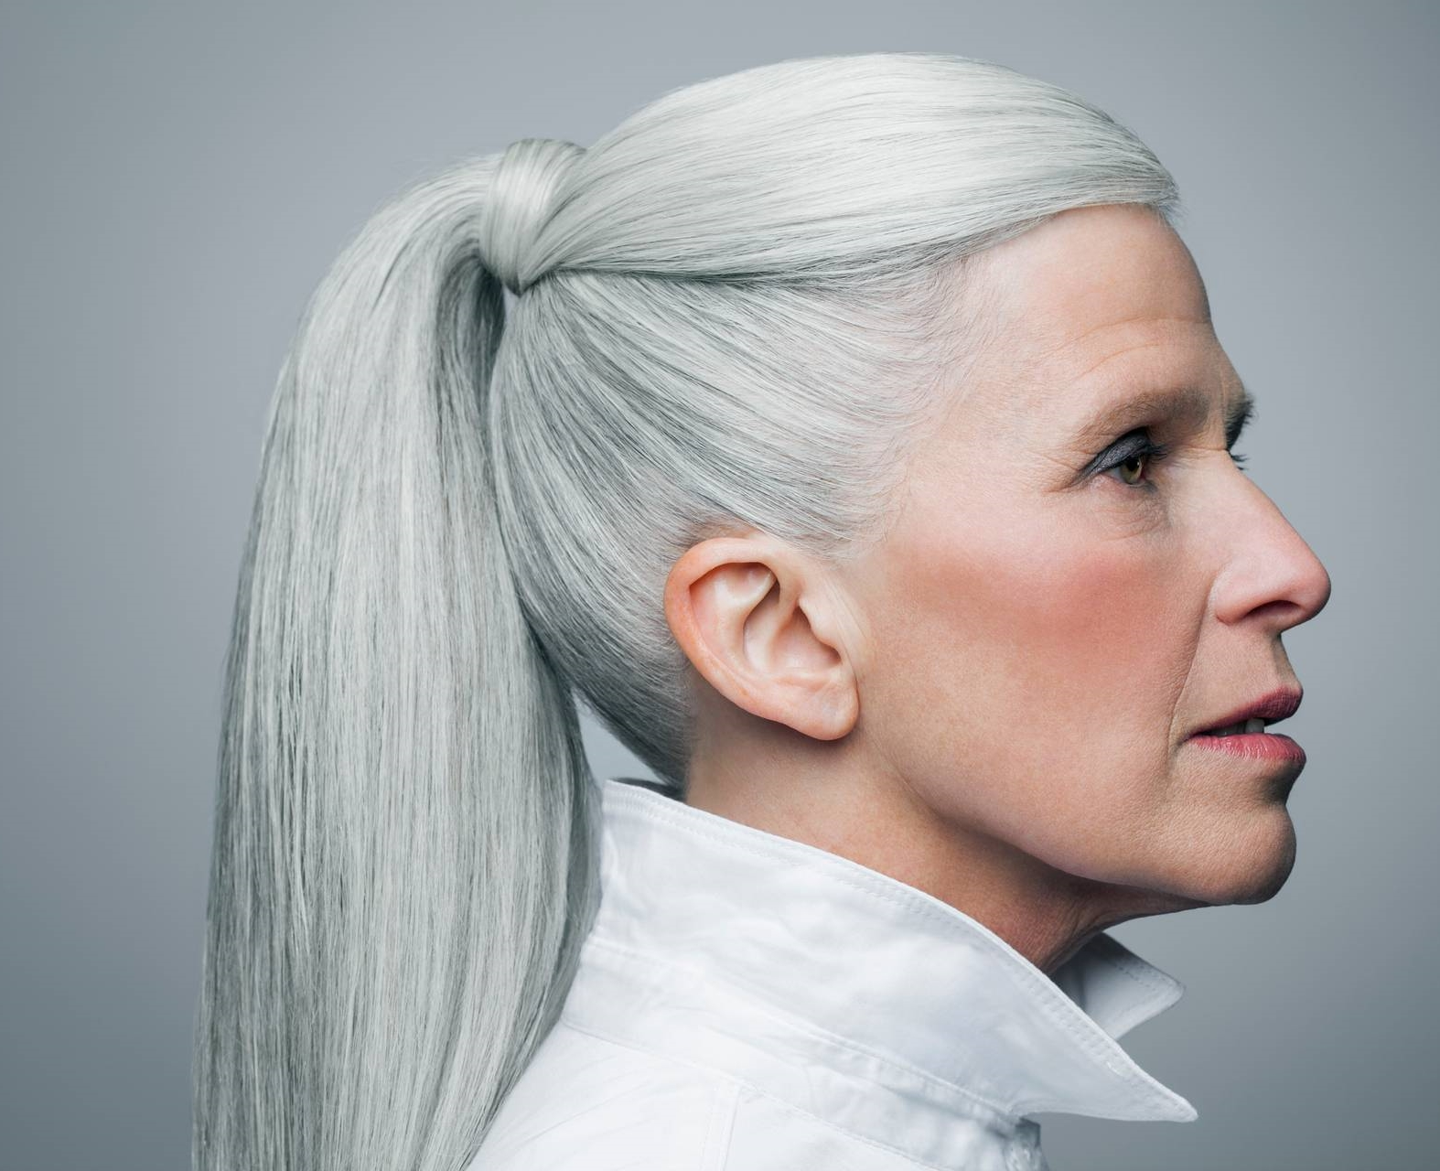
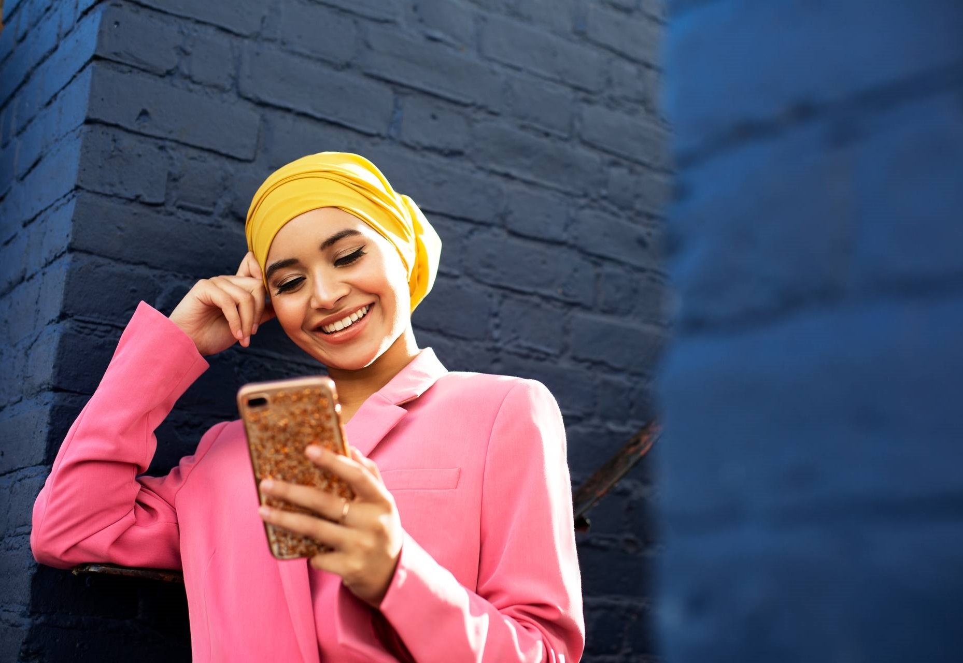
Three picture collage

Slide 11
THANK YOU
AUTHOR : ArmitAhas
Double-A AI

